Slide 1
স্বাগতম

Slide 2
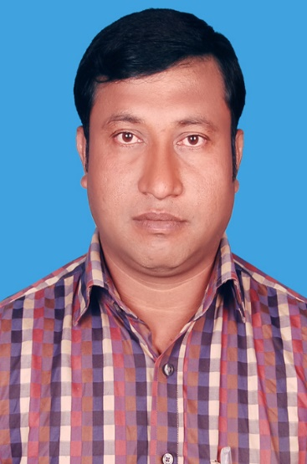
Aveyj Kvjvg AvRv` iæ‡ej,
সহকারী শিক্ষক
knx` AvjvDwÏb D”P we`¨vjq, wgR©vcyi, cvKzw›`qv, wK‡kviMÄ|

Slide 3
পাঠ পরিচিতি
শ্রেনী: ৯ম বিষয়: হিসাব বিজ্ঞান সময়: ৪০ মিনিট
তারিখ: ১৭-১১-২০১৯ইং

Slide 4
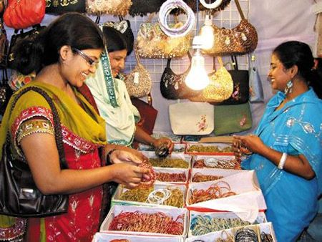
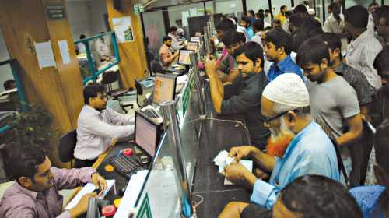
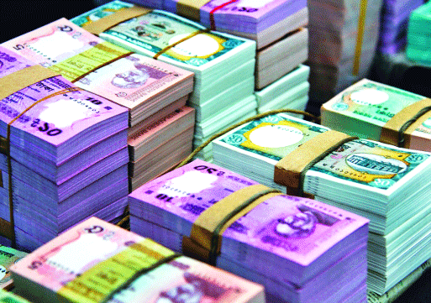
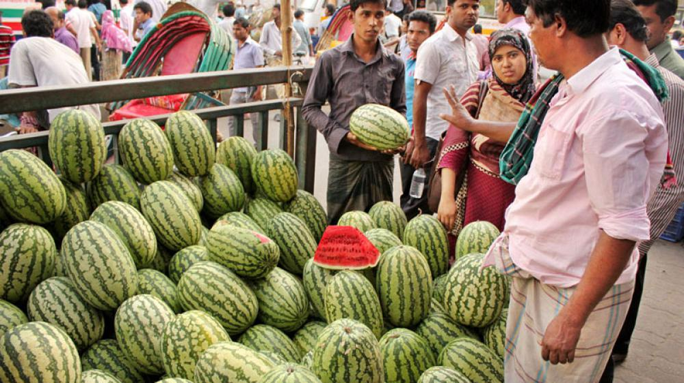

Slide 5
আজজের পাঠ
জাবেদা

Slide 6
শিখনফলঃ
জাবেদা কি তা বলতে পারবে।
জাবেদার ছক সর্ম্পকে বলতে পারবে।
জাবেদার শ্রেনী বিভাগ করতে পারবে।
বাট্রার প্রকারভেদ করতে পারবে।
লেনদেনের জাবেদা লিপিবদ্ধ করতে পারবে।

Slide 7
জাবেদার ছক
ক্রমিক নং | বিবরণ | খ.পৃ | ডেবিট টাকা | ক্রেডিট টাকা

Slide 8
জাবেদা
প্রকৃত জাবেদা
সংশোধনী
জাবেদা
বিশেষ জাবেদা
সমন্বয় জাবেদা
সমাপনী জাবেদা
বিক্রয় জাবেদা
ক্রয় জাবেদা
ক্রয় ফেরত জাবেদা
বিক্রয় ফেরত জাবেদা
নগত প্রাপ্তি জাবেদা
প্ররম্ভিক জাবেদা
নগদ প্রদান জাবেদা

Slide 9
বাট্টা
কারবারি বাট্টা
ক্রয় বাট্টা
বিক্রয় বাট্টা
নগদ বাট্টা
প্রদত্ত বাট্টা
প্রাপ্ত বাট্টা

Slide 10
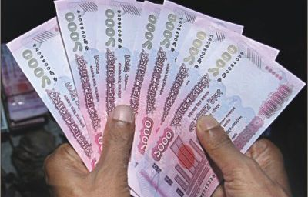
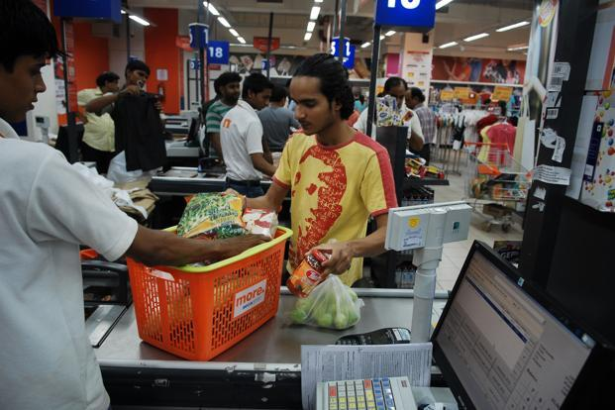
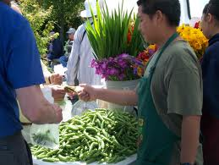

Slide 11
দলীয় কাজ
নিম্নের লেনদেনগুলির জাবেদায় লিপিবদ্ধ করঃ
জনাব রহমান ২০১৮ইং সালের ১লা জানুয়ারী নগদ ৫০,০০০টাকা এবং ২০,০০০টাকার পণ্যদ্রব্য নিয়ে ব্যবসায় আরম্ভ করেন।
২০১৮ইং
জানু: ১. মনিহারি দ্রব্য ক্রয় ৯,০০০ টাকা ।
২. যন্ত্রপাতি ক্রয় ১২,০০০ টাকা ।
৩. জসিমের নিকট থেকে প্রাপ্তি ১৫,০০০ টাকা ।
৪. ব্যাংক হিসাব খোলা হল ৮,০০০ টাকা।
৫. ধারে পণ্য ক্রয় ৫,০০০ টাকা।

Slide 12
মূল্যায়নঃ
জাবেদা কাকে বলে?
সাধারণ জাবেদার ছকের ঘর কয়টি?
বাট্টা কত প্রকার ও কি কি?
জাবেদায় কয়টি টাকার ঘর থাকে?

Slide 13
বাড়ির কাজঃ
জনাব আহসান ২০১৮ সালের ১লা জুন তারিখে নগদ ৫০,০০০ টাকা এবং ২০,০০০ টাকার ব্যাংক ঋণ নিয়ে ব্যবসায় করেন। উক্ত মাসে তার ব্যবসায়ে অন্যান লেনদেনছিল-
সোনালী ব্যাংকে হিসাব খোলা হল ২০,০০০ টাকা।
অফিসের জন্য কম্পিউটার ক্রয় ২২,০০০ টাকা।
বিক্রয় বাবদ চেকপ্রাপ্তি ১,০০০ টাকা।
আবুলের নিকট হতে ক্রয় ১৫,০০০ টাকা।
বাড়ি ভাড়া অগ্রিম পরিশোধ ৪,০০০ টাকা।
আবুলের নিকট পণ্য ফেরত পাঠানো হল ১,০০০ টাকা।
ব্যবসায়ের প্রচার বাবদ ব্যয় ৩,০০০ টাকা।

Slide 14
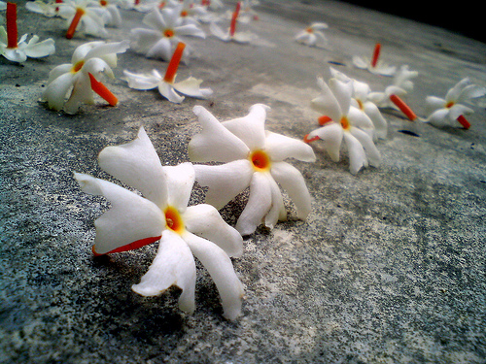
ধন্যবাদ

